Slide 1



Презентация по произведению «Позовем-ка»
Хрестоматия для воспитателей дошкольных образовательных учреждений и родителей «На поляне Детства»,
презентацию можно использовать для знакомства детей с произведениями татарских писателей.
Автор работы: педагог ДОУ №13 Сибгатуллина С.С.

Slide 2

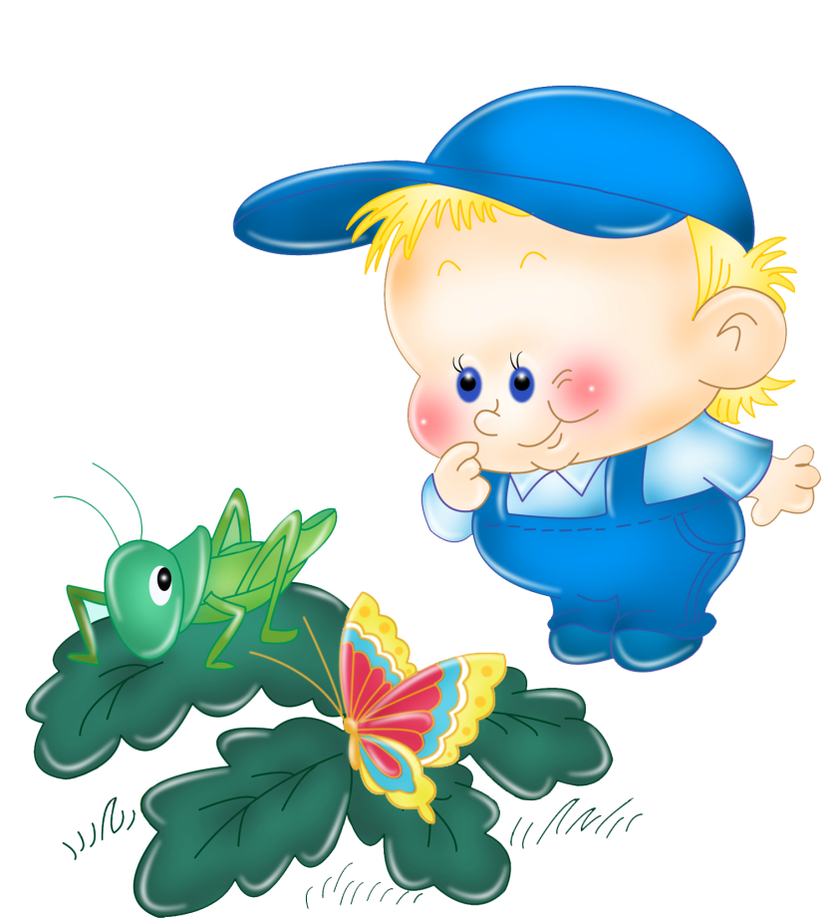


Позовём-ка кошку мы:
– Кис-кис-кис, Кис-кис-кис!..

Slide 3


Позовём-ка мы лошадку:
– Воронок, Воронок!..

Slide 4


Позовём-ка мы собаку:
– Куть, куть, куть, – Куть, куть, куть!..

Slide 5

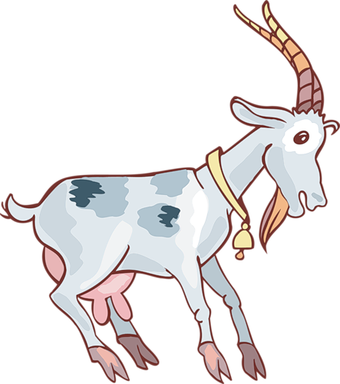

Позовём теперь козу мы:
– Коз-коз-коз... Коз-коз-коз!..

Slide 6


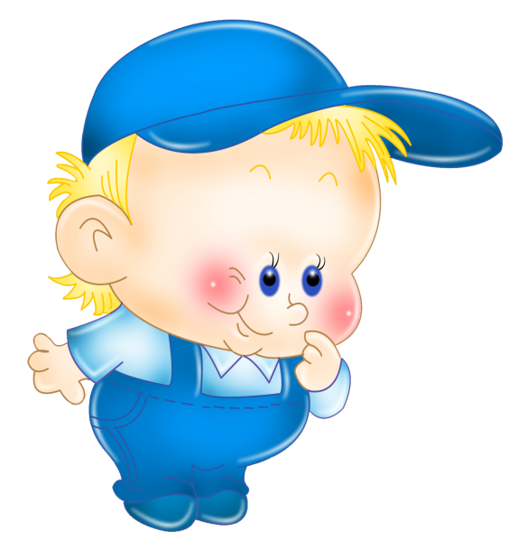
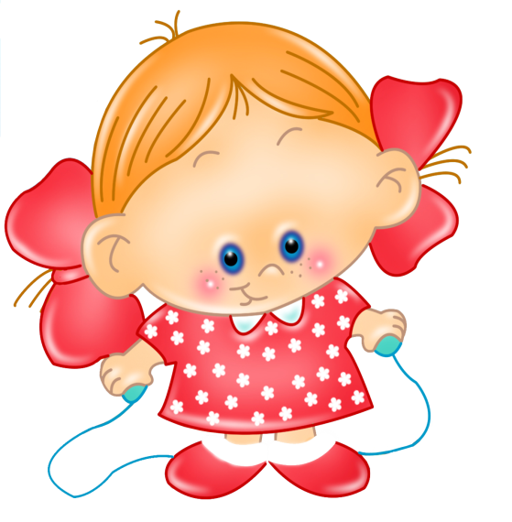

Конец

